Slide 1

ФЕДЕРАЛЬНОЕ ГОСУДАРСТВЕННОЕ БЮДЖЕТНОЕ ОБРАЗОВАТЕЛЬНОЕ УЧРЕЖДЕНИЕ ВЫСШЕГО ОБРАЗОВАНИЯ "МОСКОВСКИЙ ГОСУДАРСТВЕННЫЙ УНИВЕРСИТЕТ ТЕХНОЛОГИЙ И УПРАВЛЕНИЯ ИМЕНИ К. Г. РАЗУМОВСКОГО (ПЕРВЫЙ КАЗАЧИЙ УНИВЕРСИТЕТ)"
(ФГБОУ ВО «МГУТУ ИМ. К.Г. РАЗУМОВСКОГО (ПКУ)»)
ВЫПУСКНАЯ КВАЛИФИКАЦИОННАЯ РАБОТА
Разработка электронного образовательного ресурса для использования в образовательной организации (на примере темы «Молекулярная физика. Термодинамика» дисциплины «Физика»).
Подготовил: студент группы ИСП–407 Сарапулов Д. В.
Руководитель: преподаватель Салахова Л. В.

Slide 2



Актуальность

Slide 3
Цель
Упростить доступ к образовательной информации и улучшить усваиваемость материала

Slide 4
Задачи
– Разработать дизайн и спроектировать электронный образовательный ресурс
– Разработать электронный образовательный ресурс для использования в образовательной организации

Slide 5


Технологии разработки

Slide 6
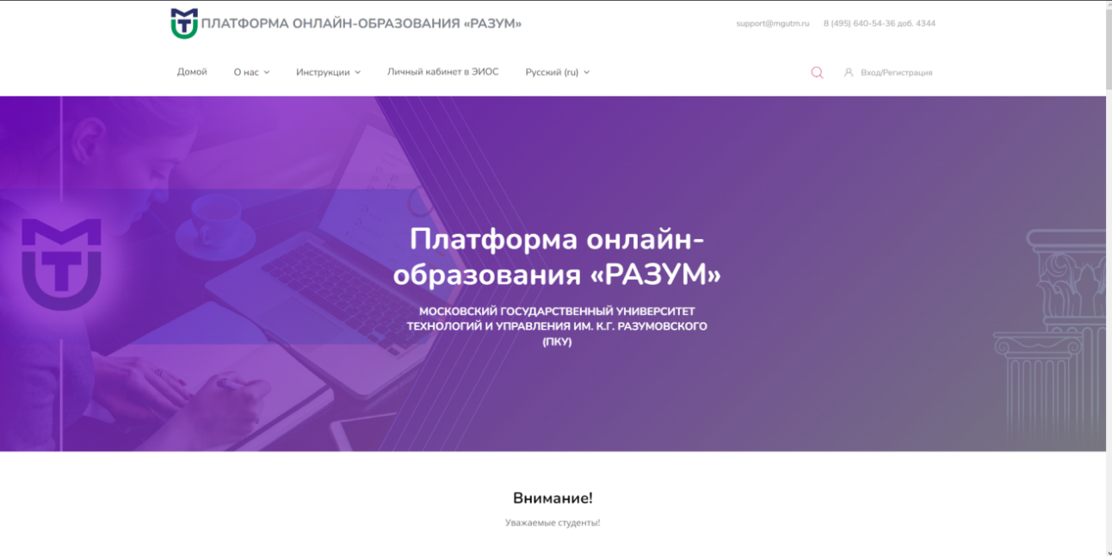
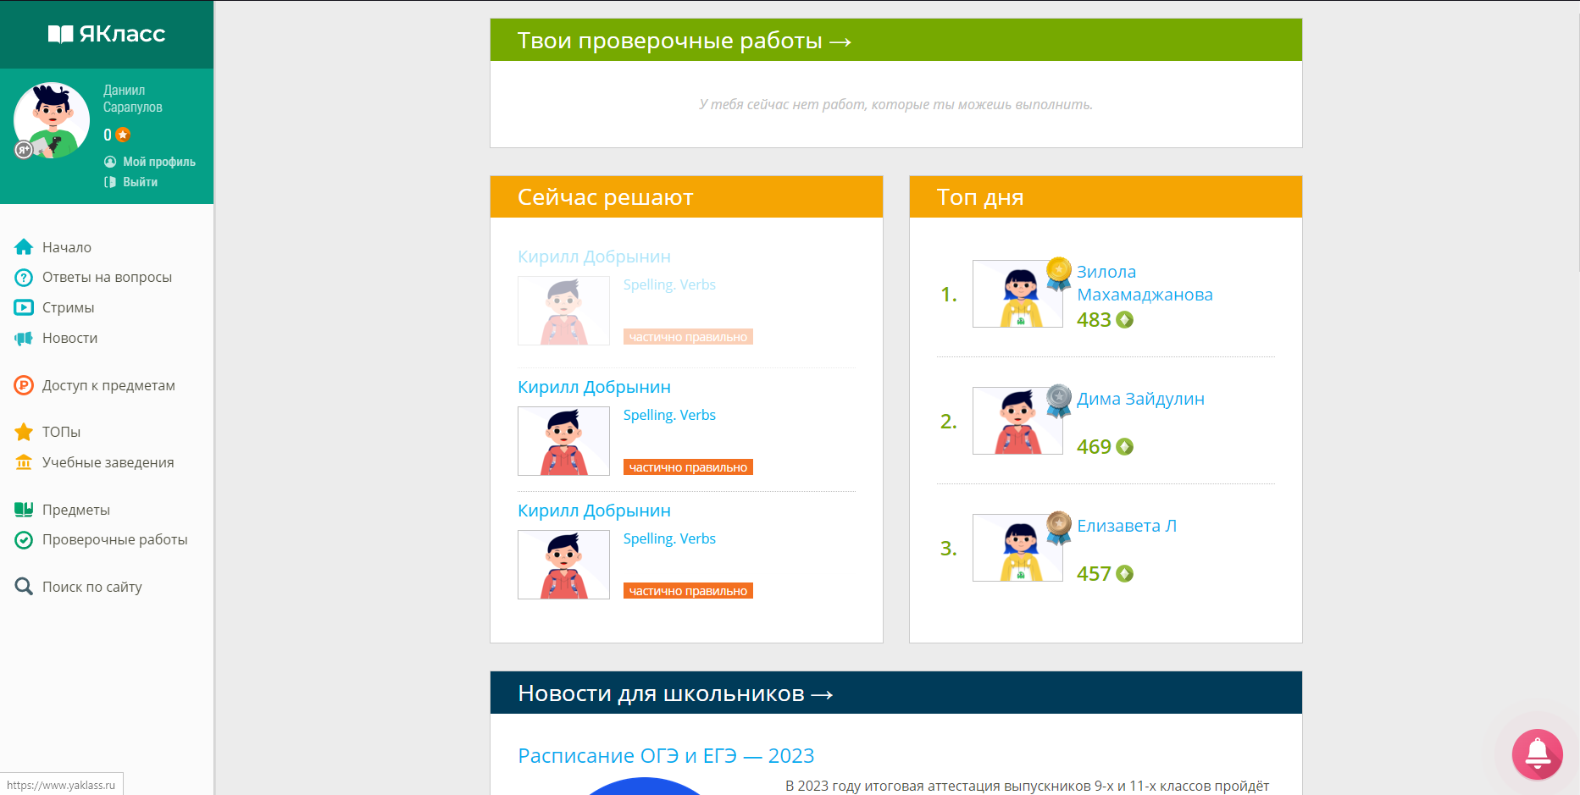
Анализ конкурентов
Рисунок 1 – Платформа онлайн образования «РАЗУМ»
Рисунок 2 – цифровой образовательный ресурс для школ «ЯКласс»

Slide 7
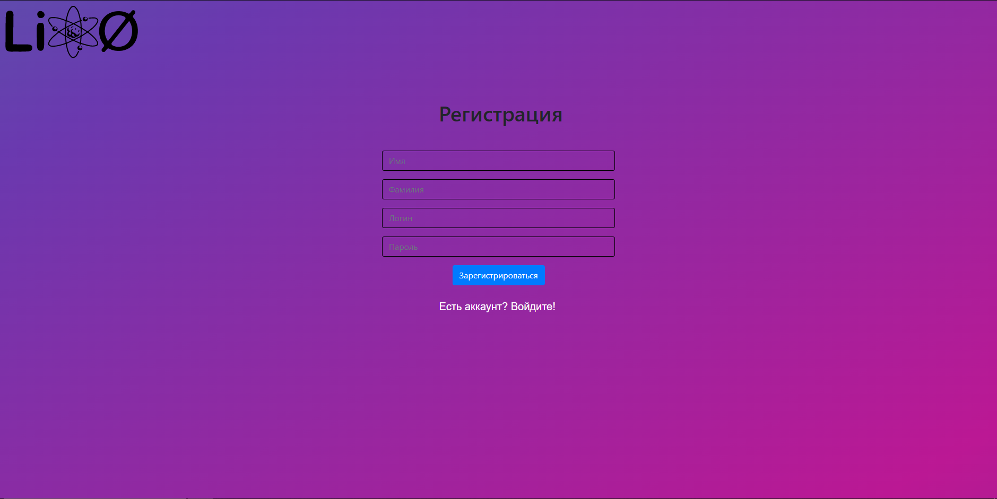

Разработка продукта

Slide 8
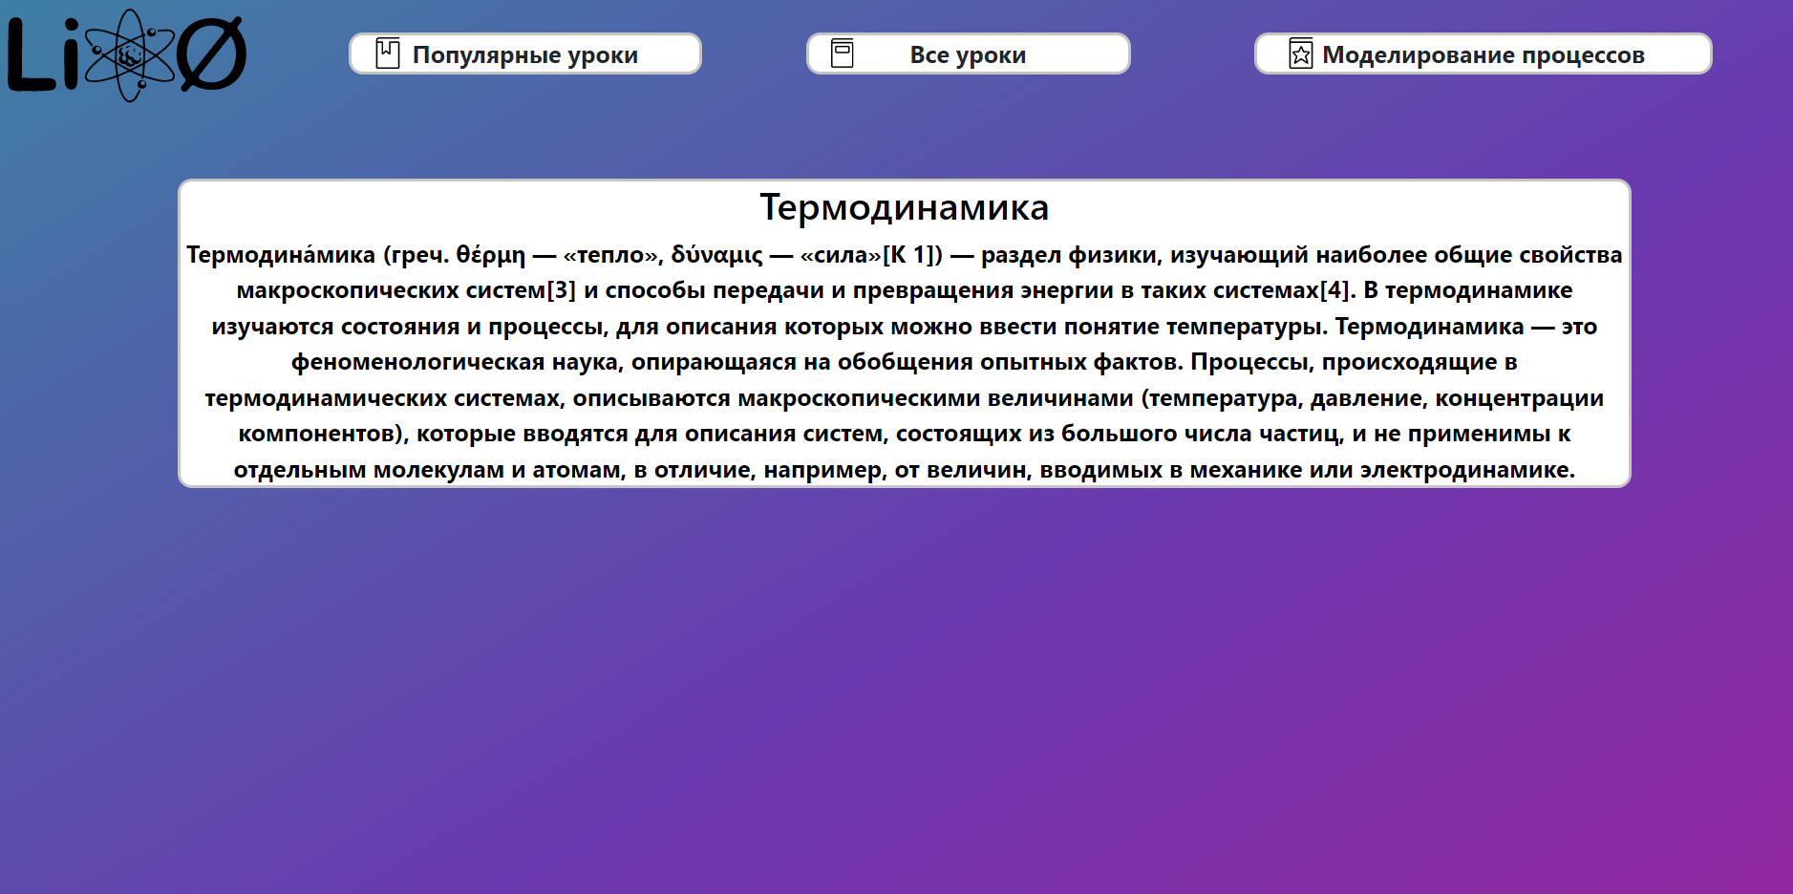
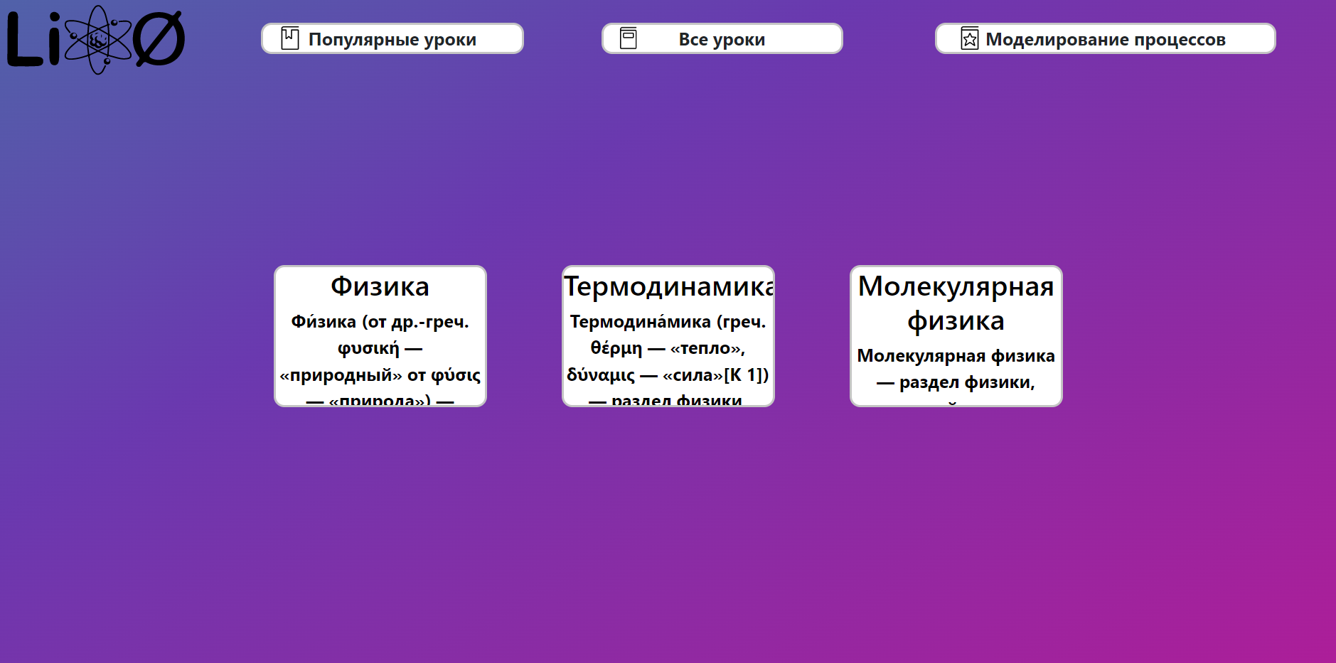
Разработка продукта

Slide 9
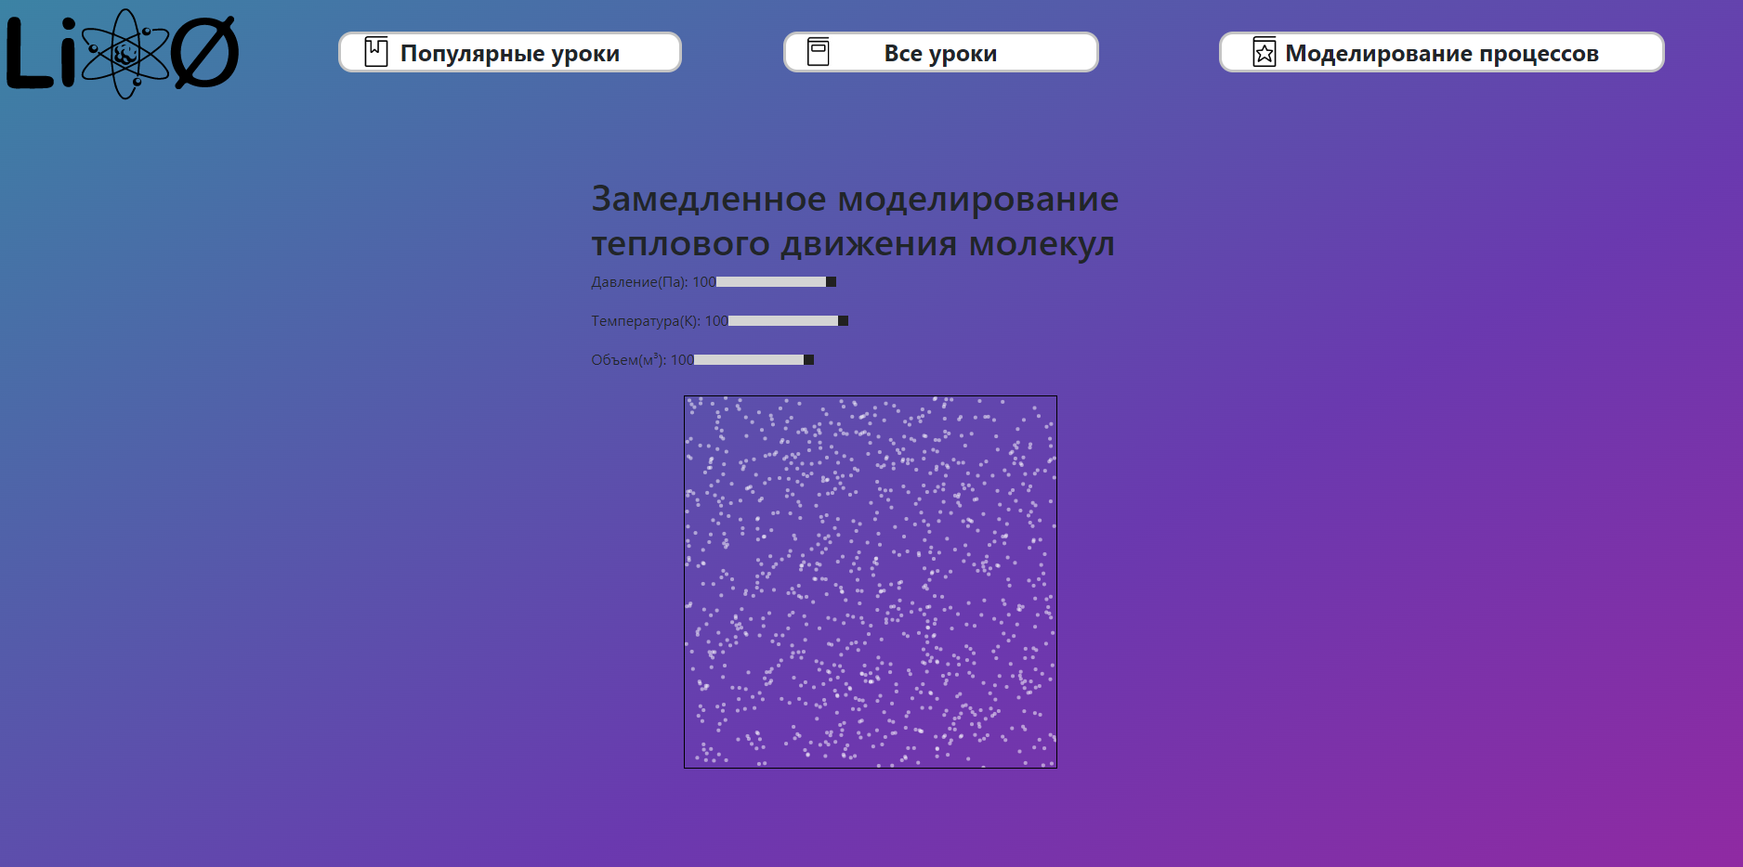
Разработка продукта

Slide 10
Итоги

